Slide 1
行動計画（概要版） 港湾・海岸施設
港湾・海岸
■港湾施設の現状
①施設数の推移
令和6年4月時点で、係留施設104箇所、防波堤55箇所、護岸131箇所を含めた港湾施設を管理
②高齢化
現状では建設後50年を経過する施設が全体の約40%
→10年後には全体の約60％まで増加
高度経済成長期
③施設状態
計画的な補修を実施しているものの、施設の性能低下度A,Bは増加傾向

Slide 2
行動計画（概要版） 港湾・海岸施設
港湾・海岸
■海岸保全施設の現状
①施設数の推移
令和6年4月時点で、防潮堤74kmを含めた海岸保全施設を管理
②高齢化
現状では建設後50年を経過する施設が全体の約80%
→10年後には全体の約95％まで増加
③施設状態
施設の健全度A,Bは減少傾向
→計画的な補修を実施しており、一定の効果が見られるが、対策が完了していない施設も存在する

Slide 3
行動計画（概要版） 港湾・海岸施設
港湾・海岸
■点検（港湾）
①点検種別及び実施頻度
点検種別 |  | 実施頻度 | 点検者 | 内容等
簡易点検 （日常パトロール） |  | 昼：1～2回/日 夜：1回程度/月 | 職員 | 不法行為の発見に加え、港湾施設の損傷の有無、状況を車両および船舶からの目視確認を実施
一般点検 （通常施設） |  | 1回以上/5年 | 職員・委託 | 徒歩やボート等により、陸上および海上から目視点検を実施
一般点検 （重点施設） |  | 1回以上/3年 | 職員・委託 | 徒歩やボート等により、陸上および海上から目視点検を実施
詳 細 点 検 | 鋼構造施設 肉厚調査等 （水中） | 1回/10～15年 | 委託 | 潜水士による鋼構造施設の肉厚調査等を実施
 | 空洞化 調査 | 必要に応じて | 委託 | 係留施設において、鋼構造施設の肉厚調査や重力式構造物の目地部の健全性等の点検時に、裏込材の吸出しの可能性がある場合は、エプロン部の空洞化調査を実施
 | 横桟橋式上部工 現況調査 | 必要に応じて | 委託 | 桟橋式上部工については、部材の劣化度がC程度のうちに、コンクリート中の塩化物イオン濃度測定等の詳細調査を実施
 | 外郭施設 | 〇重点点検施設 ・1回/10～15年 〇通常点検施設 ・供用期間中の 適切な時期に少 なくとも1回 ・供用期間延長時 | 委託 | 外郭施設の詳細定期点検では、一般定期点検で把握できない水中部の本体工、海底地盤等の変状について点検診断を行う。

Slide 4
行動計画（概要版） 港湾・海岸施設
港湾・海岸
■点検（港湾）
②性能低下度の評価
点検診断の 項目の分類 | 点検診断の項目ごとの性能低下度
 | A | B | C | D
Ⅰ類 | 「aが1個から数個」の点検診断の項目があり、施設の性能が相当低下している状態 | 「aまたはbが1個から数個」の点検診断の項目があり、施設の性能が低下している状態 | A、B、D 以外 | すべて d
Ⅱ類 | 「aが多数またはa+bがほとんど」の点検診断の項目があり、施設の性能が相当低下している状態 | 「aが数個またはa+bが多数」の点検診断の項目があり、施設の性能が低下している状態 | A、B、D 以外 | すべて d
Ⅲ類 | - | - | D以外 | すべて d
Ⅰ類：施設の性能（特に構造上の安全性）に直接的に影響を及ぼす部材に対する点検診断の項目
Ⅱ類：施設の性能に影響を及ぼす部材に対する点検診断の項目
Ⅲ類：附帯設備等に対する点検診断項目
性能低下度 | 性能低下度の評価基準
Ａ | 施設の性能が相当低下している状態
Ｂ | 施設の性能が低下している状態
Ｃ | 変状はあるが、施設の性能の低下がほとんど認められない状態
Ｄ | 変状は認められず、施設の性能が十分に保持されている状態

Slide 5
行動計画（概要版） 港湾・海岸施設
港湾・海岸
■点検（海岸）
①点検種別及び実施頻度
点検種別 |  | 実施頻度 | 点検者 | 内容等
簡易点検 （日常パトロール） |  | 昼：1～2回/日 夜：1回程度/月 | 職員 | 不法行為の発見に加え、海岸施設の損傷の有無、状況を車両および船舶からの目視確認を実施
一般点検 （通常箇所） |  | 1回以上/5年 | 職員・委託 | 徒歩やボート等により、陸上および海上から目視点検を実施
一般点検 （重点箇所） |  | 1回以上/3年 | 職員・委託 | 徒歩やボート等により、陸上および海上から目視点検を実施
砂浜陥没調査 |  | 1回/1年 | 職員 | 潮干狩りや海開き前に砂浜の陥没の有無について目視点検及び調査器具により点検を実施
天端高調査 |  | 1回/3年 | 委託 | 海岸防潮堤について、所定の堤防高が確保されているかを確認
詳細点検 | 空洞化 調査 | 必要に応じて | 委託 | 定期点検の結果、防潮堤の水叩き部（管理用通路）に損傷が認められ、吸出しの兆候が確認された場合に実施
 | 波返工 調査 | 必要に応じて | 委託 | 定期点検の結果、波返工部、特に過去に嵩上げを実施している箇所については、変状が認められた場合に調査を実施（鉄筋の腐食を確認するためのはつり試験等）

Slide 6
行動計画（概要版） 港湾・海岸施設
港湾・海岸
■点検（海岸）
判定会議による妥当性のチェック
②健全度の評価
波あたりが激しい箇所
局所的に越波が見られる箇所
地盤沈下が起こりやすい箇所 など
STEP1
STEP2
一定区間
c
d
c
d
b
d
＜一定区間＞
法線が変わっている箇所、断面が変わっている箇所等を境として設定された区間
（目安は数100ｍ程度）
＜スパン＞
構造目地により区切られた区間（目安は10ｍ程度）
一定区間
スパン
C
B
B
D
B
C
STEP3
STEP4
スパン内で各部材ごとに変状ランクを判定
地区海岸
STEP5
＜一定区間ごとの総合評価の方法＞
施設の一定区間の中で最も変状が進展している箇所（スパン）の部位・部材の変状ランクを代表値とすることを基本とする
健全度 | 健全度の評価基準
Ａ | 施設の防護機能に対して直接的に影響が出るほど、施設に大きな変状が発生している状態（天端高の低下など）
Ｂ | 施設の防護機能に対する影響につながる程度の変状が発生している状態 （沈下やひび割れなど）
Ｃ | 施設の防護機能に影響を及ぼすほどの変状は生じていないが、変状が進展する可能性があるため、監視が必要な状態
Ｄ | 変状が発生していない状態
■点検方法の見直し（共通）
・点検及び点検結果のデータベースへの入力作業の外注化を検討（健全度、点検頻度などを考慮し設定）
→これにより、データの整理・活用に注力
・直営作業要領（都市整備部）を準用し、直営作業を実施

Slide 7
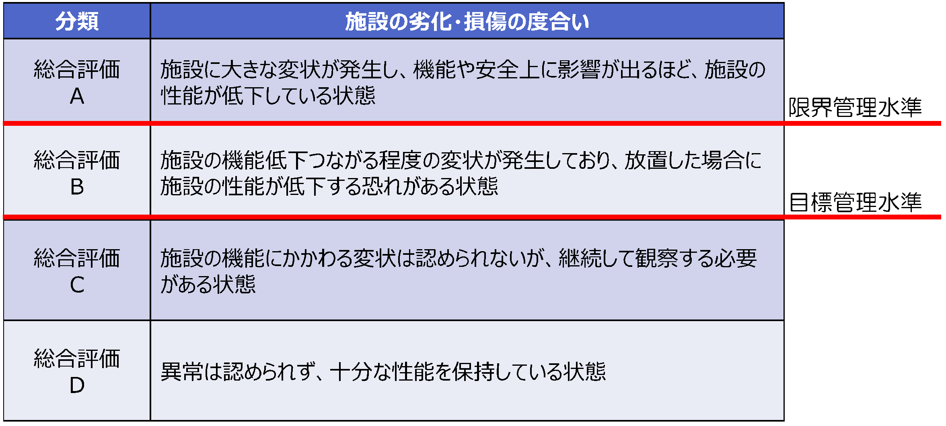
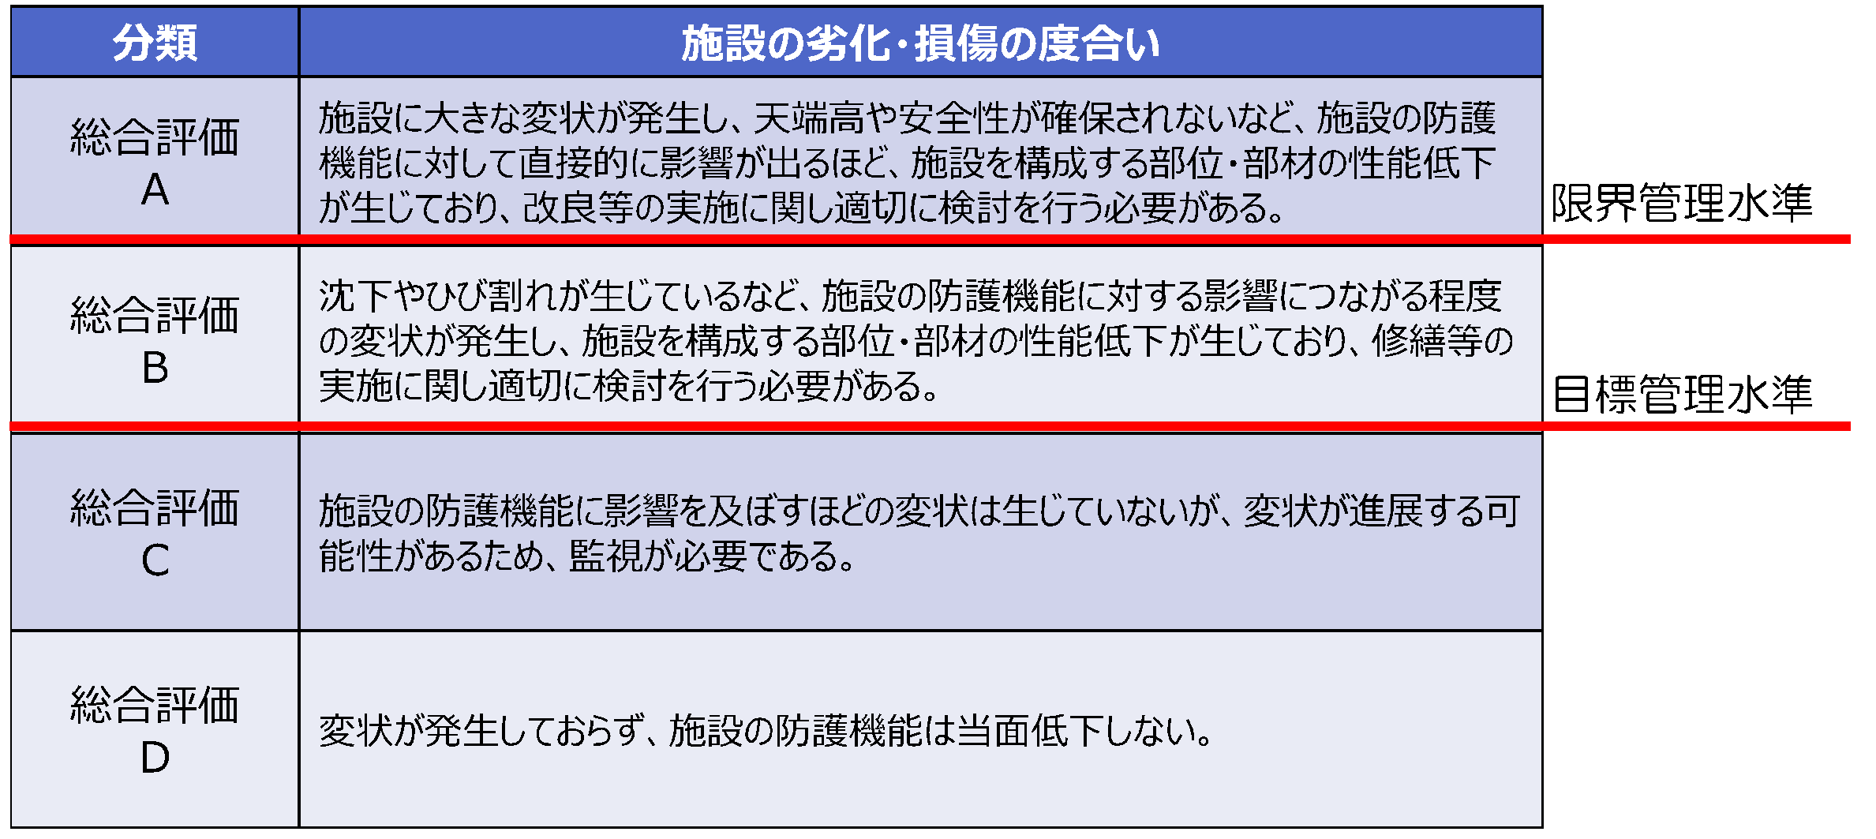
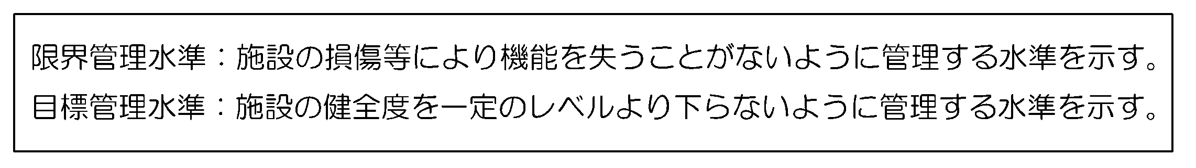
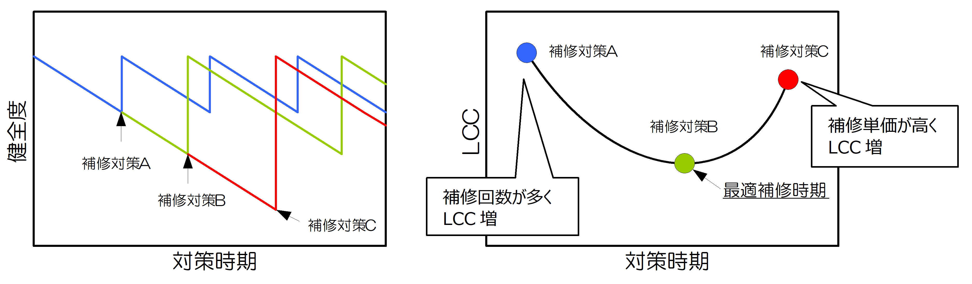
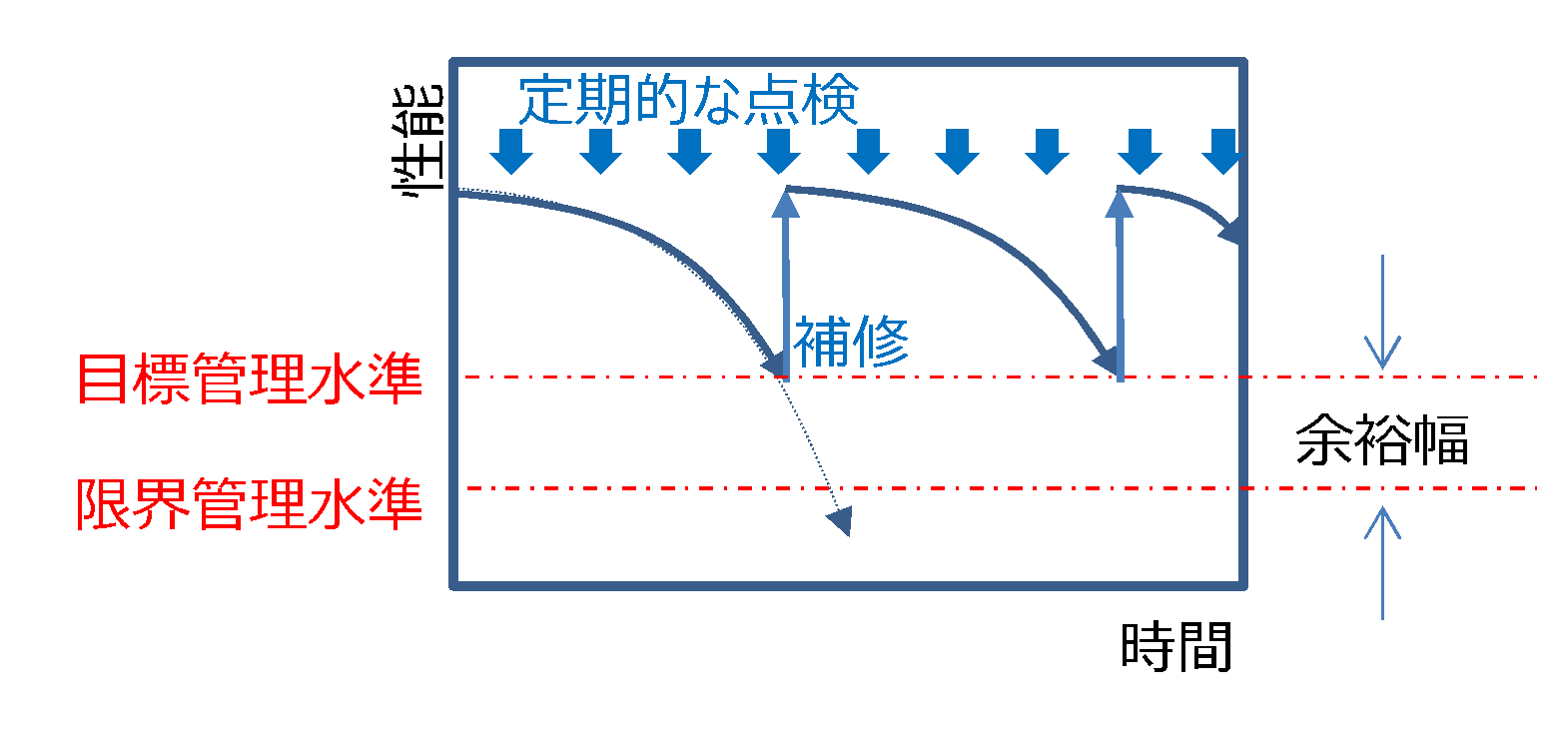
行動計画（概要版） 港湾・海岸施設
港湾・海岸
■管理水準
①港湾 ②海岸
港湾施設の目標管理水準は、以下の考え方に基づき設定
施設の機能に影響を及ぼさない水準以上を確保できる
劣化予測と健全度別の修繕費用から算出したLCCが最適
海岸保全施設の目標管理水準は、以下の考え方に基づき設定
施設の防護機能に影響を及ぼさない水準以上を確保できる
劣化予測と健全度別の修繕費用から算出したLCCが最適
■補足
【目標管理水準の設定】
現在の目標管理水準は、LCCが最小となる水準を設定
（施設状態は機能に影響を及ぼさない水準以上を確保）
目標管理水準は、不測の事態が発生した場合でも対応可能となるよう、限界管理水準との間に適切な余裕を見込んで設定
LCC最小化のイメージ

Slide 8
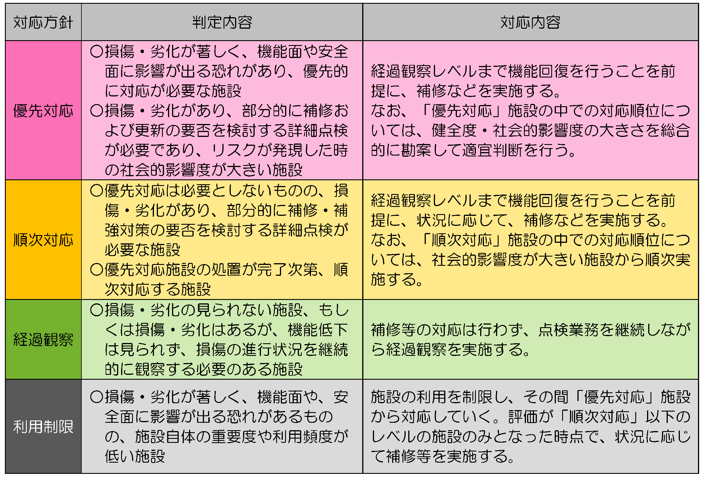
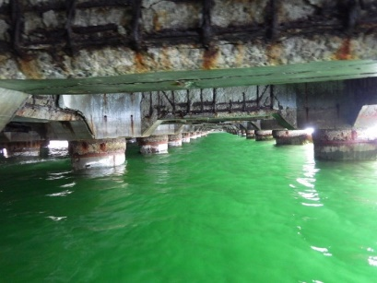
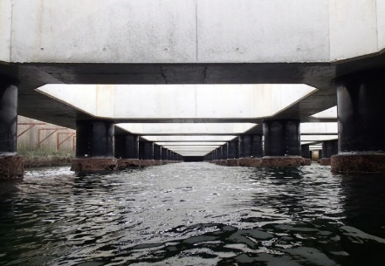
行動計画（概要版） 港湾・海岸施設
港湾・海岸
■重点化（優先順位）（港湾_係留施設）
※社会的影響度の設定事例
・社会的影響度の設定例として「堺泉北港 汐見３号岸壁(-10m) L=555m」の事例を下記に示す。
・本施設は、貨物船航路の鋼構造施設で水深も深いことなどから社会的影響度が81点と高く、劣化も相当進行していることから補修を実施している。
港湾施設の重点化（優先順位）は、施設毎の健全度および社会的影響度（取扱貨物量・被害規模・防災等の観点で評価）に基づき設定
【健全度】※総合評価（A～D）
・施設の劣化状況や損傷の程度
【社会的影響度】
≪岸壁等≫
・災害発生後の緊急物資輸送に重要な役割を果たす耐震強化岸壁
・入港船舶数、取扱貨物量の多い主力岸壁
・旅客船フェリー接岸岸壁
岸壁上部工劣化
補修後

Slide 9
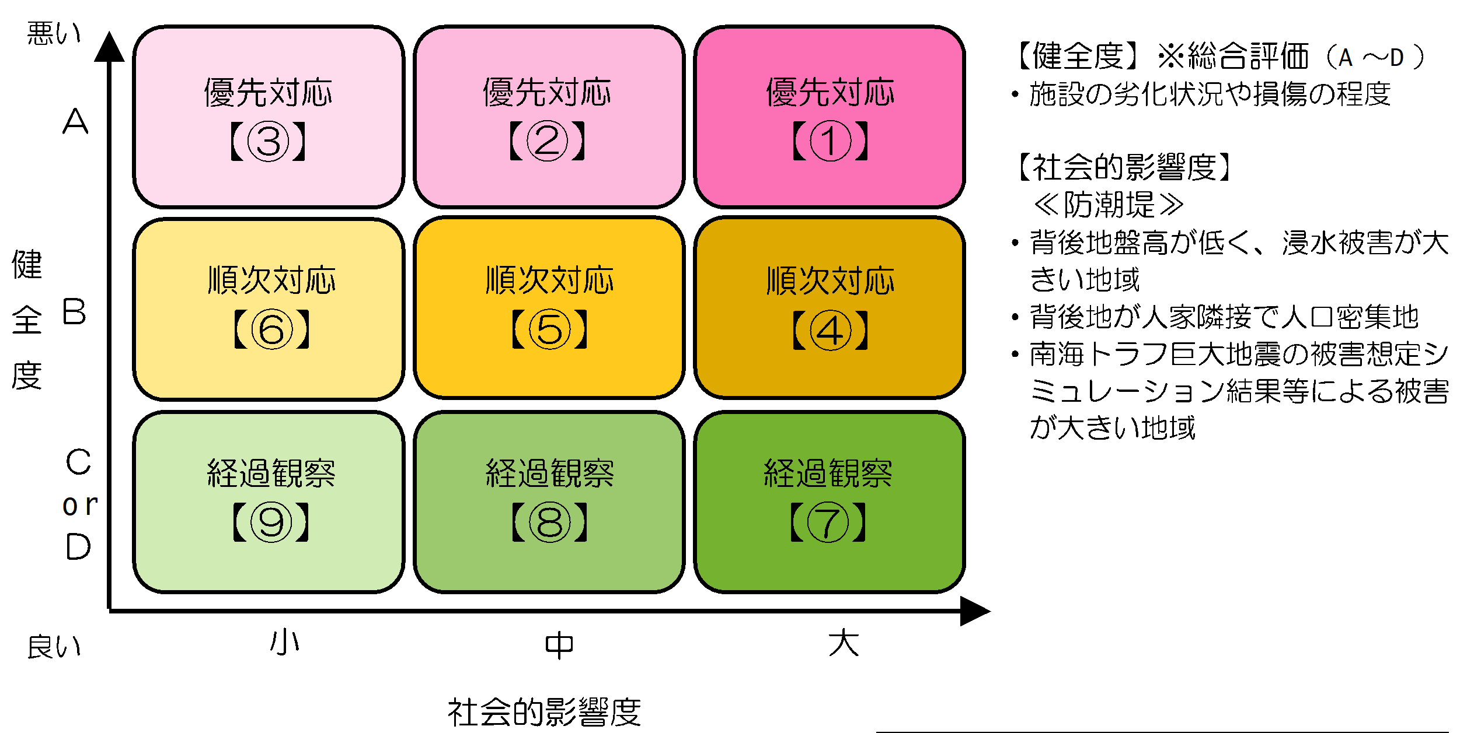
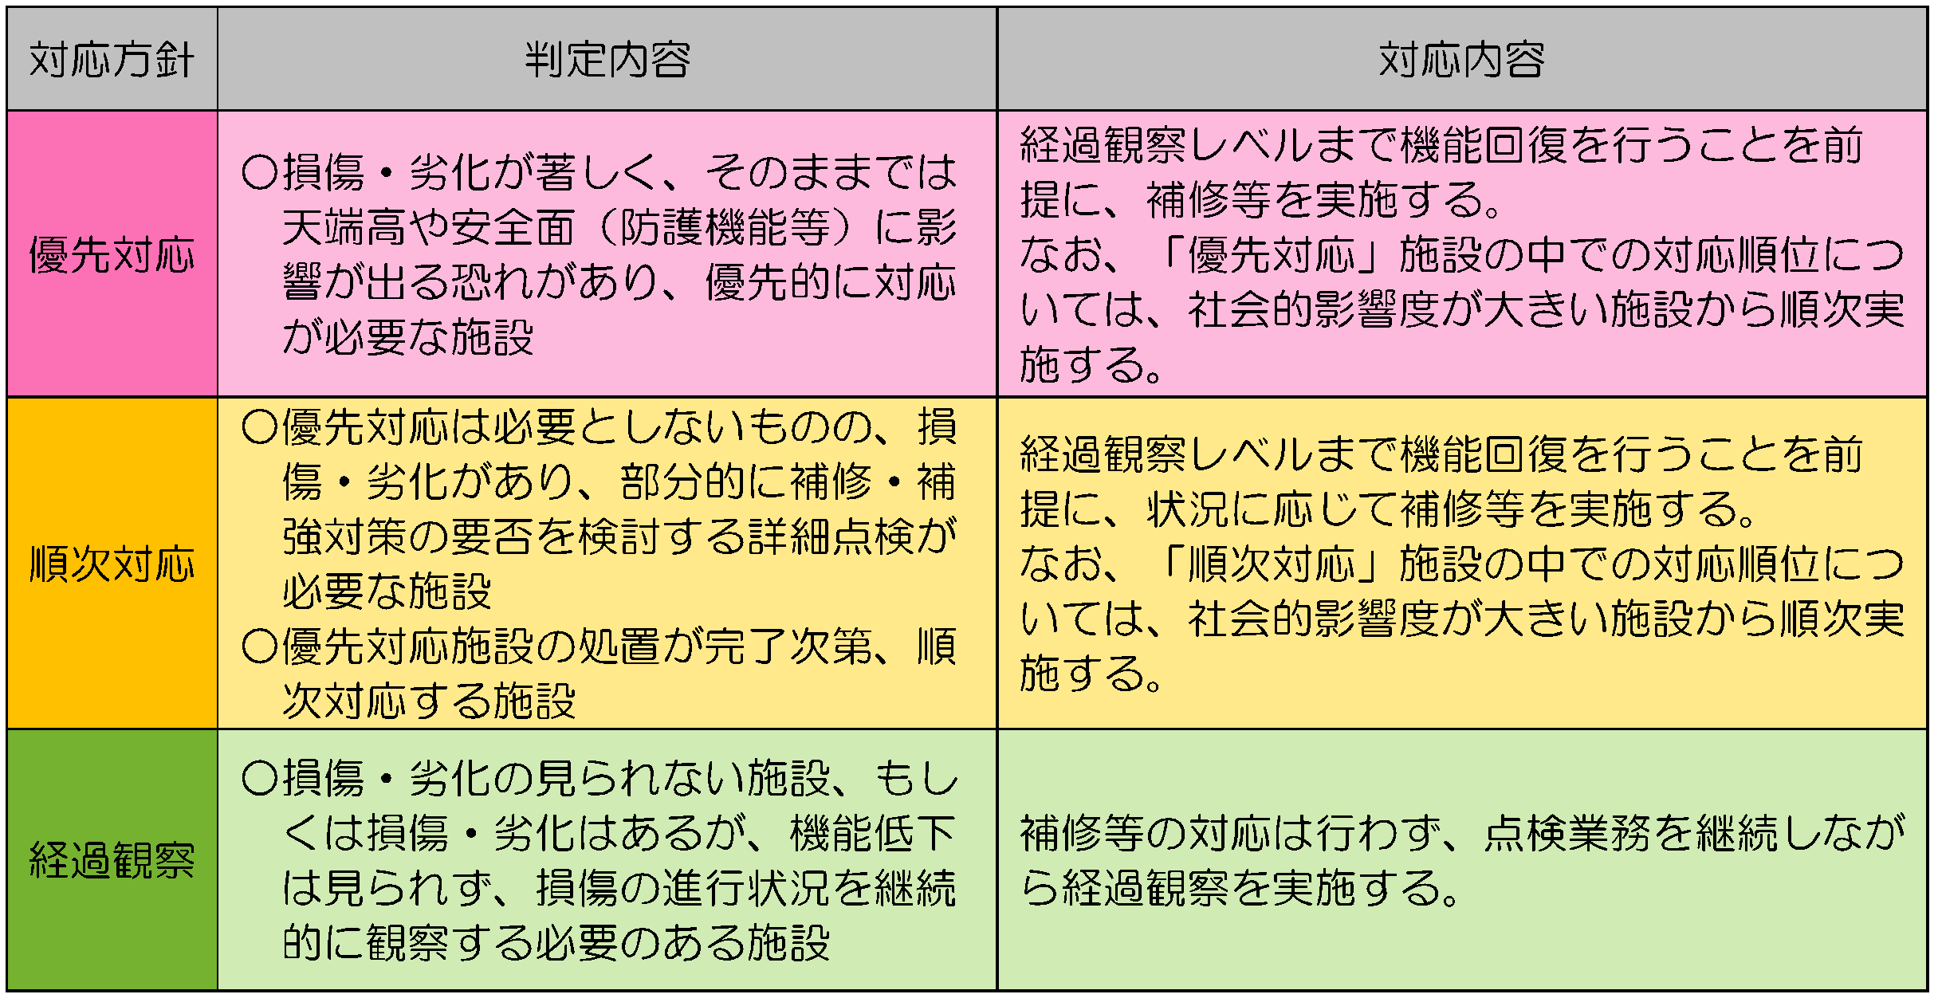
行動計画（概要版） 港湾・海岸施設
港湾・海岸
■重点化（優先順位）（海岸）
海岸保全施設の重点化（優先順位）は、施設毎の健全度および社会的影響度（浸水被害想定・ 背後地の人口等の観点で評価）に基づき設定

Slide 10
行動計画（概要版） 港湾・海岸施設
港湾・海岸
■維持管理手法、維持管理水準、更新フロー
■係留施設の廃止や集約化検討フローの例
更新フローに基づき、更新すべき施設を抽出すると共に、具体的な更新方法や時期を整理していく。
更新の見極めに際しては、施設の廃止や集約化についても考慮する。
係留施設について、施設の適正な維持管理を大原則としつつ、社会的影響度や利用頻度などが低い施設については、適宜、下記に示すようなフローに基づき、施設の廃止や集約化についても判断する。
START
係留施設※
分野・施設の特性や重要度を考慮
機能的視点・物理的視点
※参考イメージ
利用頻度が低い
【貨物量：小】
【背後地利用：無】
Yes
総合評価
etc
No
社会的視点
経済的視点
No
水深が浅い
【4.5m未満】
Yes
技術的実現性
社会的影響
No
［使用料収入］＜［維持補修費］
【劣化度の要素を加味】
将来の地域・社会の構造変化を踏まえた廃止（撤去）や集約化※
Yes
良
Yes
No
更新詳細検討
計画に基づき
維持管理
統廃合等を検討
※利用者調整が整った施設について護岸化するなど維持管理費を縮減
No
悪
良
悪
※係留施設に係る廃止や集約化については、 係留施設の廃止や集約化検討フロー参照
Yes
廃止・集約化
更新
効率的な維持補修
長寿命化
※背後の荷捌地を含む

Slide 11
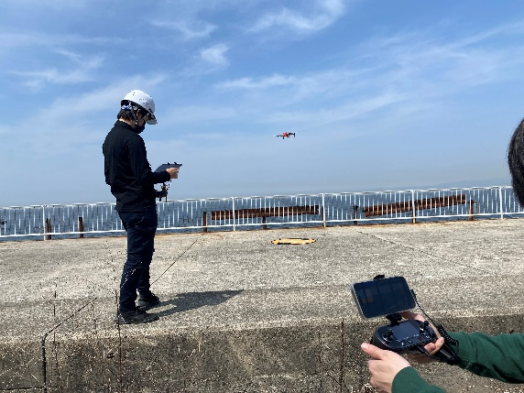
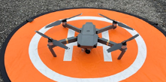
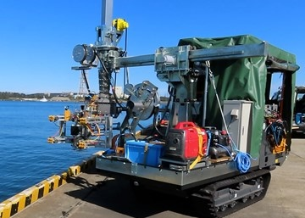
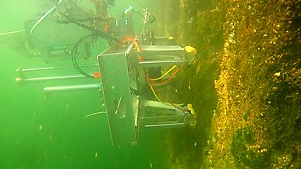
行動計画（概要版） 港湾・海岸施設
港湾・海岸
■新技術の活用（共通）
施設点検の効率化・省力化を図るため、大学等とも連携しながら新技術を活用した点検方法について引き続き検討する。
現場におけるニーズ | 適用可能な技術例 | 適用可能な技術例
点検の 効率化 | ドローンの活用 | ひび割れ検知・自動診断装置を実装した空中ドローンを活用し、防波堤等のコンクリート構造物におけるひび割れ箇所を自動で計測
 |  | 【国による取組：国土交通省の補助事業「中小企業イノベーション創出推進事業」】 ・企業と大学の連携によるドローンを活用した港湾施設の点検・維持管理の効率化に関する技術開発・実証事業 ・港湾施設の点検作業を、ドローンで測量を行うなどして省人化・効率化 ・画像データによる遠隔点検システムの開発にも取り組むほか、災害時の対応にもつなげる。
 | 海中部の矢板肉厚測定 | 海水中の鋼構造物の表面に付着しているカキや海草等の海生生物を除去することなく、板厚測定ができる機械の活用
測定機械
矢板測定

Slide 12
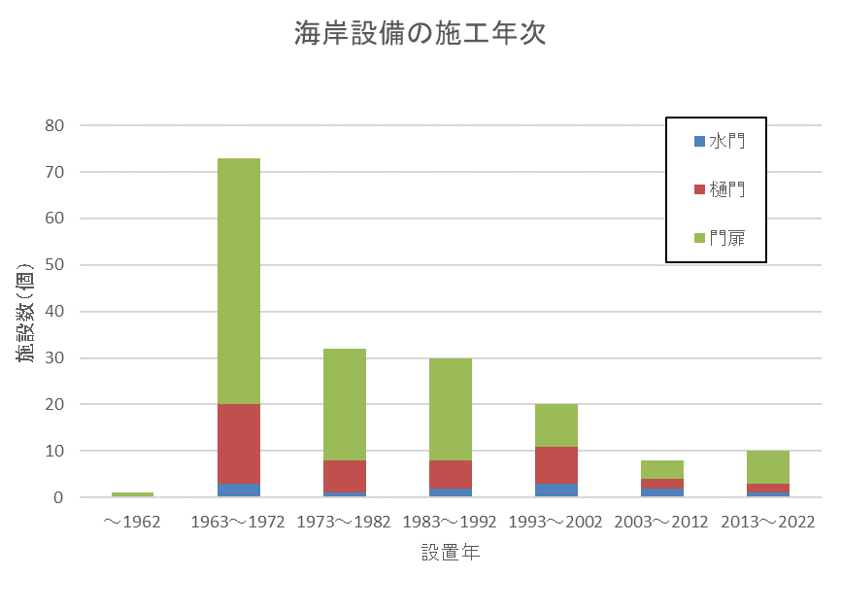
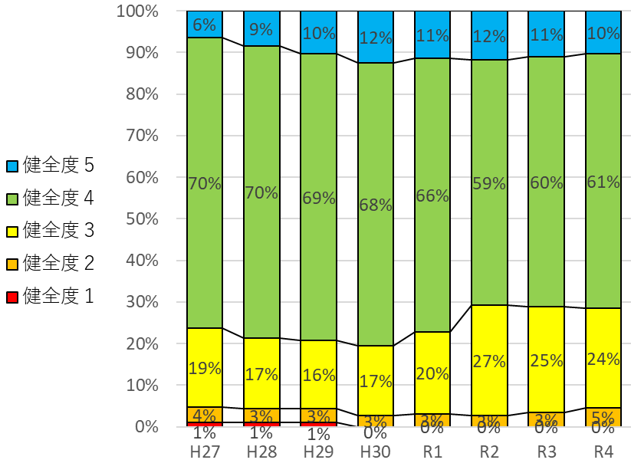
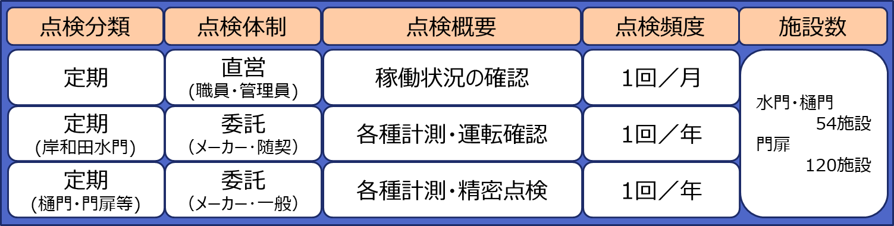
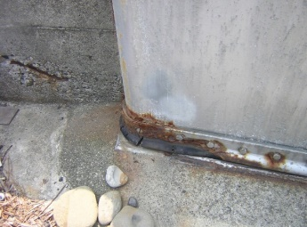
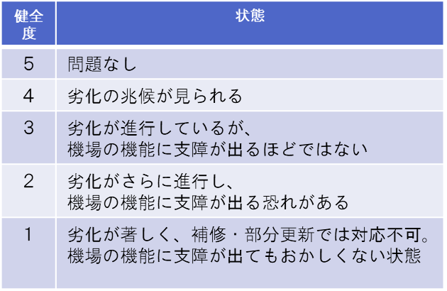
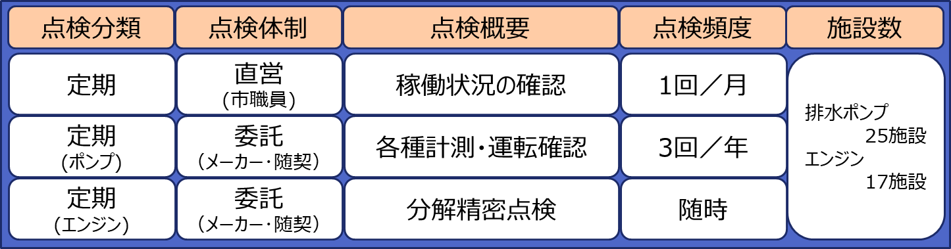
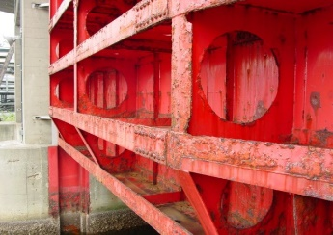
行動計画（概要版） 設備
■現状
①施設数の推移
②高齢化
現状では供用後の40年を超える施設が約6割
→20年後には約9割まで増加
③施設状態
緊急度の高い健全度２以下の設備の改善を行い、機能維持に努めている。
■点検
②主な損傷状況
①防潮設備（水門・樋門・門扉）
（門扉）水密ゴム劣化
③健全度
健全度判定要領に基づき評価を実施（機械・電気）
②排水設備（ポンプ・エンジン）
（水門）鋼材腐食
12

Slide 13

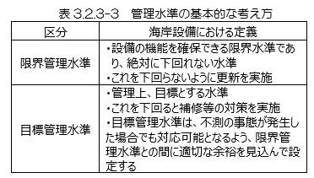
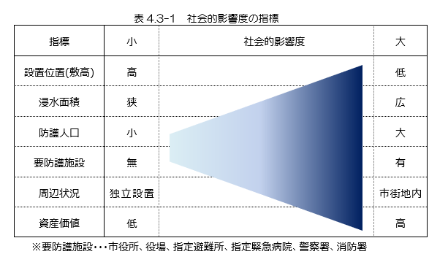
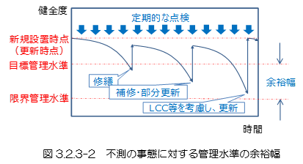
行動計画（概要版） 設備
■管理水準
■重点化（優先順位）
管理水準の設定においては、防災施設であることを鑑み、通常設備よりも高い水準で設定
重点化（優先順位）は、施設毎の健全度および社会的影響度（設置位置・浸水リスク・後背地の土地利用状況等の観点で評価）に基づき設定
高
不具合発生の可能性
 | 重点化 | 最重点化
 |  | 重点化
目標管理水準
限界管理水準
低
目標管理水準および限界管理水準の考え方
維持管理水準の設定については、安全性・信頼性やLCC最小化の観点から
設備の特性や重要性を考慮し、目標とする管理水準を適切に設定
小
社会的影響度
大
社会的影響度の設定
13

Slide 14
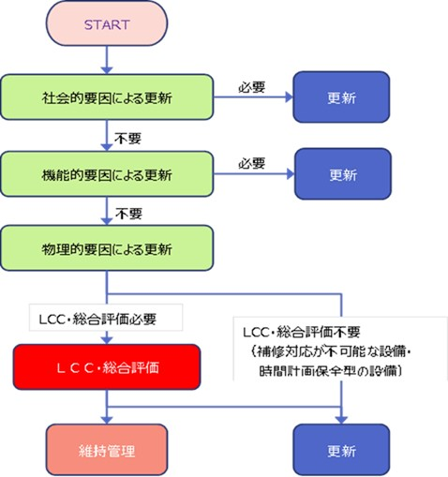
行動計画（概要版） 設備
■更新フロー
適切な維持管理を行い、安全性・信頼性、LCC最小化の観点から、可能な限り繰り返し維持管理を行い、使い続けることが基本であるが、特性や重要度を考慮し、物理的、機能的、社会的、経済的、技術的実現可能性の視点などから総合的に評価を行い、更新について見極める。
更新の見極めに際しては、将来の地域・社会構造変化を踏まえた、施設の廃止や集約化などについても考慮。
更新判定フロー
14

Slide 15
行動計画（概要版） 設備
■新技術の活用
維持管理では、新たな技術、材料、工法等を積極的に取り入れ、活用していくことが、より効率的・効果的に推進していく方策のひとつであると考えられる。
新技術の取り組みでは、国土交通省やデジタル庁においてデジタル技術を活用した維持管理などの取り組みが行われているところであるが、実証実験中の技術が多い状況である。
新技術としてのデジタル技術の活用では、職員の減少に対する個人にかかる業務負荷の軽減（時間の確保）と技術水準（技術力）の維持を主目的としつつ、非常時の府民への安全確保（防災上）も目的に、デジタル技術の活用を意識し、今後の技術の動向に注視し維持管理を進めていきたい。
また、導入検討では、様々な機会を通して、管理者ニーズの発信や技術シーズを知る機会を広げ、且つ、大学や研究機関との情報共有や
連携の強化、民間が所有する新技術や新材料等を試行・検証できるようフィールドの提供を推進し、より活発な技術開発を促進する取り組
みを活用しならが新技術の導入検討を図る。
国土交通省やデジタル庁などにおける新技術（デジタル技術）を活用した取り組みの事例は、次の通り。
〇活用技術事例
NO. | 分野 | 取り組み事例 | 期待できる効果
１ | 河川 | 〇ダムや遊水池などの管理施設の遠隔制御、ＡＩ自動制御等の併用に対応した高度な施設制 御の技術研究開発が進められている。 〇雨量、河川水位等の予測値に基づく自動制御等を行うためのＡＩ活用等の技術研究開発が 進められている。 | 操作員の人員不足や浅い年数の経験 者への対応
2 | 河川 | 水門の開閉装置に振動センサーを取り付け、運転時のデータ収集と診断を実施することで、機器 の劣化状態の把握ができ適切な整備・更新時期を判断、提示する。 また、WEBブラウザー上で、データの確認ができるため、確認場所の制約がない。 | 省人化と整備・更新の適切なタイミング の提案。
3 | 共通 | アナログ計器前にカメラを設置し、AIアプリにより異常値を判断の上で警報を発報、遠隔監視が 可能となる。
4 | 共通 | アナログ計器のデータをスマホにて撮影し、画像データから計器の数値をデータ化し電子フォーマット に自動で記録。 異常値を感知した場合は、警報を発報し管理者に通知を行う。 | 点検にかける時間の削減と、記録書作 成の労力を削減
5 | 共通 | ドローンを用いた画像解析などを行い、劣化診断を行う。 | 点検時間等の省力化や高所等への点 検が可能
人員の省力化
15

